Slide 1


MAI 2019
Smart interfaces ET solutions
POUR L’AUTOMATISATION DE LA PUBLICITÉ DIGITALE
ET LA WEB ANALYTIQUE

Slide 2




De Mai 2016 à aujourd’hui
562341
4.2
9.33
5
1#278
6.8/3655
7563./56
Levée: 2,2 M Lauréat CIN
+2500 hôtels clients 19 salariés
CA 2018 vs 2016 +400%
Mai 2016
Juin 2016
Juin 2017
Juillet 2017
Aujourd’hui
Demain
Creation
LEVEE
1.1 M€
Allianz AcceleratEUR
Staff 9 people
LEVEE
0,6 M€
CONCOURS INNOVATION NUMERIQUE
0,6 M€
22 000
CLIENTS ADRESSABLES
2500 HOTELS CLIENTS
LEVEE – 1 a 3 M€

Slide 3

CONSTAT :
La dépendance aux OTA
93%
60%
des clients d’hôtels réservent après avoir fait une recherche sur le Net
d’entre eux le font via une OTA (Online Travel Agency)
comme Booking…
Source Coach Omnium 2016

Slide 4




CONSTAT :
Dépendance et Complexité
Une dépendance totale vis-à-vis des intermédiaires…
  Les professionnels de l’hébergement utilisent des solutions d’intermédiation (Booking, Hotels.com, …) dont les taux de rémunération sont confiscatoires (+de 25%) rognant fortement leur marge et créant une forte dépendance (80% des sources de revenus web).
  L’hébergeur se coupe de son acquisition client.
  Il n’est plus maître de sa prospection.
…Renforcée par la complexité de gestion au quotidien
  Les hébergeurs doivent se connecter à de multiples interfaces pour gérer : l’acquisition client, leurs réservations, la relation clients, leurs hébergements,
  la comptabilité et leurs produits d’assurance.

Slide 5

FindThePax
RENDRE LE POUVOIR
AUX HÉBERGEURS
DMPoD Dédiée e-travel
5
Smart interfaces and solutions
for digital advertising automation and analytics

Slide 6









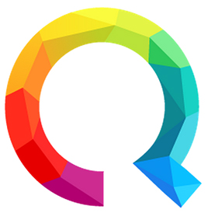
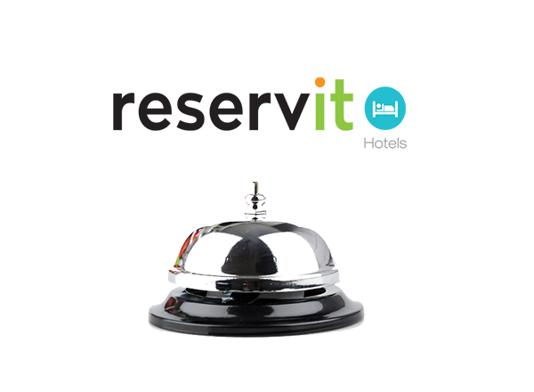


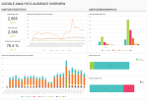




SOLUTION : FindThePax
L’hébergeur reprend le pouvoir !
Prendre les bonnes décisions grâce à une Plateforme de Marketing Automation dotée d’un Web Analytics indépendant
Contrôler
et baisser son taux
de distribution
avec la possibilité
d’une gestion
à la performance
Augmenter
ses réservations
en pilotant directement
de nouveaux
canaux d’acquisition
web marketing
(ex: GHF)
5%
10%
15%
Gérer aussi
les canaux
traditionnels
de la réservation
Accéder en un
lieu unique
à des modules
de gestion :
- Réservations
- Assurance
- État des chambres
- Relation Client
Monétiser
son audience
et ses datas
Interfaces
MultiDevices

Slide 7


FindThePax : de nouvelles sources de réservations immédiatement disponibles
L’HÉBERGEUR CHOISIT
  DE CONFIER À 360&1
  LA GESTION DES NOUVEAUX CANAUX
  En mode Agence, en payant un fee de gestion et en investissant directement auprès des canaux
  En mode à la performance en définissant à l’avance son taux de distribution
  DE GÉRER LUI-MÊME SES CANAUX D’ACQUISITION
  « Do It Yourself »
  Une interface automatisée d’analyse des résultats et d’Aide à la decision
  Une interface permettant d’analyser le piratage ou “brandjacking” de son nom de marque par des concurrents ou plateformes
  Une interface lui permettant de verifier la pertinence de ses prix sur les OTA
  Accès centralise simplifié au grandes plateformes de Web Marketing
  (Google, FaceBook, AppNexus …), retargeting SMS et emails
  Et DEMAIN …
  Formation à la gestion de campagne en ligne avec accès aux tutoriels de la plateforme et ceux de la communauté des utilisateurs
  Monétiisation des datas sitesOTA

Slide 8
360&1 :
Business Model
2563;36
56.875
323
63
5.6
98
1#278
6.8/3655
7563./56
Mode
A LA
PERFORMANCE
Mode
DO IT YOURSELF
MODE AGENCE
  de 5 à 15% du montant des réservations obtenues grâce aux leviers choisis activés et/ou
  % sur les rémunérations d’audience obtenus
  Abonnement mensuel
  de base en fonction du trafic du site et des services souhaités
  Options
  (ex: accéder à une plateforme d’email retargeting partenaire)
  Fee sur les budget investis par l’hébergeur (9%)

Slide 9
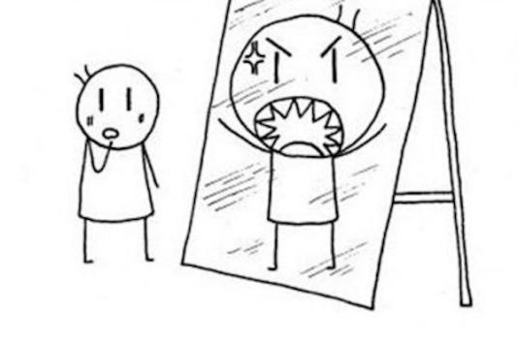
Le Pire ennemi de l’Hôtelier:
Lui-Même
562341
4.2
9.33
5
1#278
6.8/3655
7563./56
001258
Les hébergeurs laissent les OTA se positionner sur leurs mots clés « Marque », les laissant pirater et détourner un trafic qui devait leur revenir, cette pratique est nommée BRANDJACKING
les hôteliers monitorent mal leur prix sur leurs OTA au détriment de leur marge en positionnant des offres plus avantageuses sur les OTA que sur leur site

Slide 10

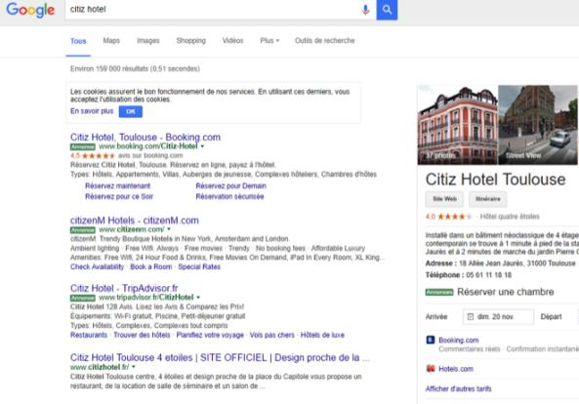
Vol Jusqu’à 80% de votre trafic
Un parasitage de la marque par les OTA 25% de leur CA
2563;36
56.875
323
/63
5.6
0076
1#278
6.8/3655
7563./56
MAUVAISE
PRATIQUE
Référencement Naturel
Celui qui vous connait et veut venir chez vous
doit réserver sur votre site
Notes:
Quelqu’un qui cherche votre établissement veut séjourner chez vous
Il doit donc arriver sur votre site
S’il arrive sur un OTA:
Perdez la commission ( de 17 à …31%)
Perdez sa data ( quel produits il a regardés, combien de fois il a visité, origine géographique …)
Risque qu’il finisse chez un concurrent qui fera une offre ou ara payé un surpositionnement sur l’oTA

Slide 11
SOLUTION : Anti BrandJacking
L’hôtelier reprend le pouvoir !
63.2
89
5
2
1#278
6.8/3655
7563./56
PROTECTION
DÉTECTION
RÉGULARISATION
ACQUISITION
CONTRÔLE
Je me signale auprès des OTA, de mes chaînes
Vérification / dépôt de marque à l’INPI
Détection avec un « BrandChecker » de l’utilisation de la marque de mon déposée de mon établissement ou de mon réseau dans des campagnes webmarketing concurrentes
Signalement auprès des Moteurs et Comparateurs et cessation des campagnes frauduleuses
Génération de campagnes Adwords, Google Hotel Adsofficielles et optimisées visant à récupérer le trafic et réservation directes
Contrôle des prix
Contrôle du BrandJacking

Slide 12
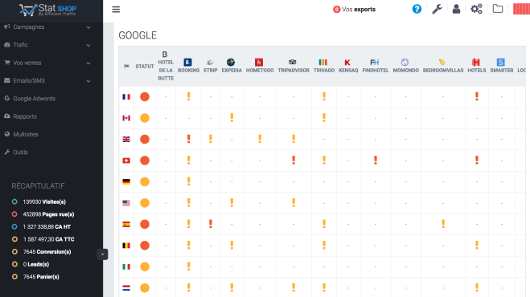
BrandChecker
Je vérifie l’usurpation de ma marque
63.2
89
5
2
1#278
6.8/3655
7563./56
PROTECTION
DÉTECTION
RÉGULARISATION
Détection de l’utilisation non sollicitée de la marque d’hôtel dans des campagnes Webmarketing
Détection avec un « BrandChecker » de l’utilisation de la marque de mon déposée de mon établissement ou de mon réseau dans des campagnes webmarketing concurrentes

Slide 13
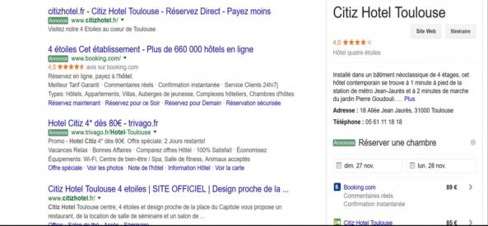
Pour un trafic récupéré:
Occuper l’espace
2563;36
56.875
323
/63
5.6
0076
1#278
6.8/3655
7563./56
20%
BONNE PRATIQUE
[Recherche directe
et spécifique]
15%
10%
Notes:
Être présent dans la zone d’or
Sur le nom et sur les fautes d’orthographes
Faire disparaitre les liens commerciaux des OTAS en ref commercial ( on verra comment)
Faire descendre les liens des OTAS en referencement natiurel
Sur Google Hotel ADS

Slide 14
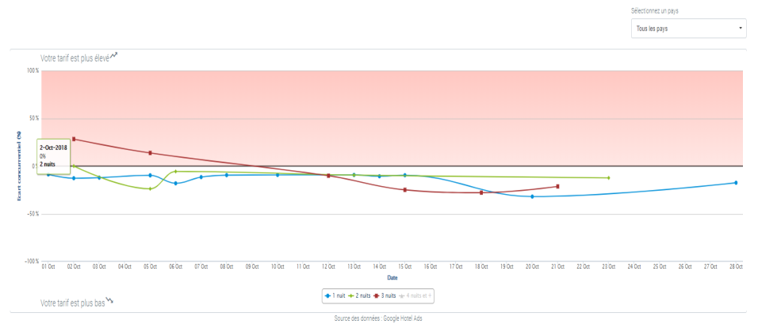
Price Intelligence
Je contrôle mes prix vs moi-même
63.2
89
5
2
1#278
6.8/3655
7563./56
Toujours avoir un prix égal ou moins cher que soi-même sur les Otas
Connaitre les dates les plus demandées pour libérer du stock
PROTECTION
DÉTECTION
RÉGULARISATION
ACQUISITION
CONTRÔLE
Détection de l’utilisation non sollicitée de la marque d’hôtel dans des campagnes Webmarketing
Détection avec un « BrandChecker » de l’utilisation de la marque de mon déposée de mon établissement ou de mon réseau dans des campagnes webmarketing concurrentes
Signalement auprès des Moteurs et Comparateurs et cessation des campagnes frauduleuses
Génération de campagnes Adwords, Google Hotel Adsofficielles et optimisées visant à récupérer le trafic et réservation directes
Contrôle des prix
Contrôle du BrandJacking

Slide 15
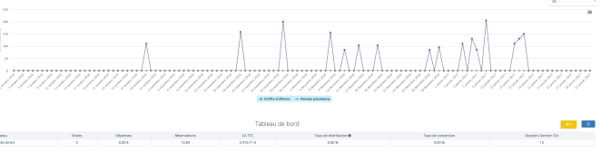
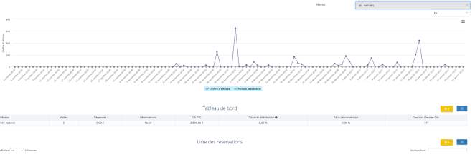
Résultats obtenus
Démarrage
2563;36
56.875
323
/63
5.6
0076
1#278
6.8/3655
7563./56
APRÈS
DISPOSITIF
ANTI-BRANDJACKING
Réservations
Accès Direct Site
AVANT
APRÈS
Réservations
Référencement Naturel

Slide 16
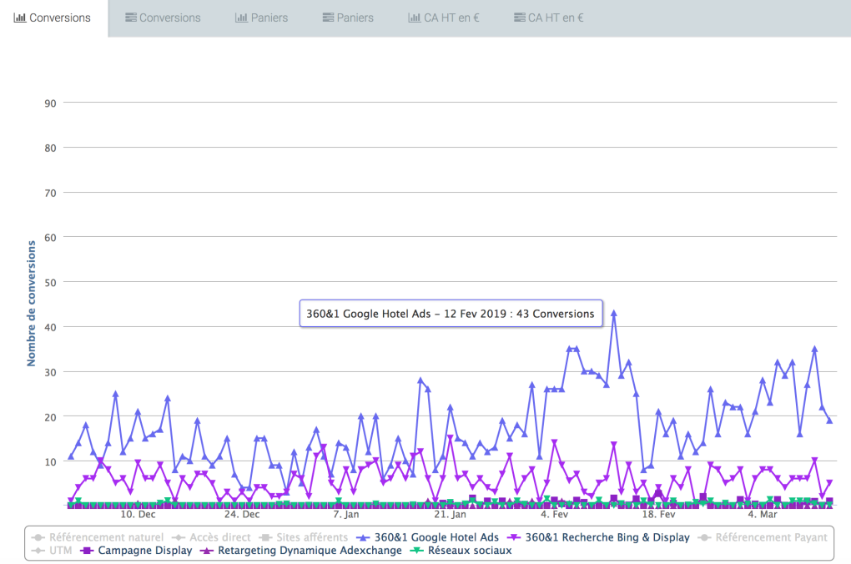
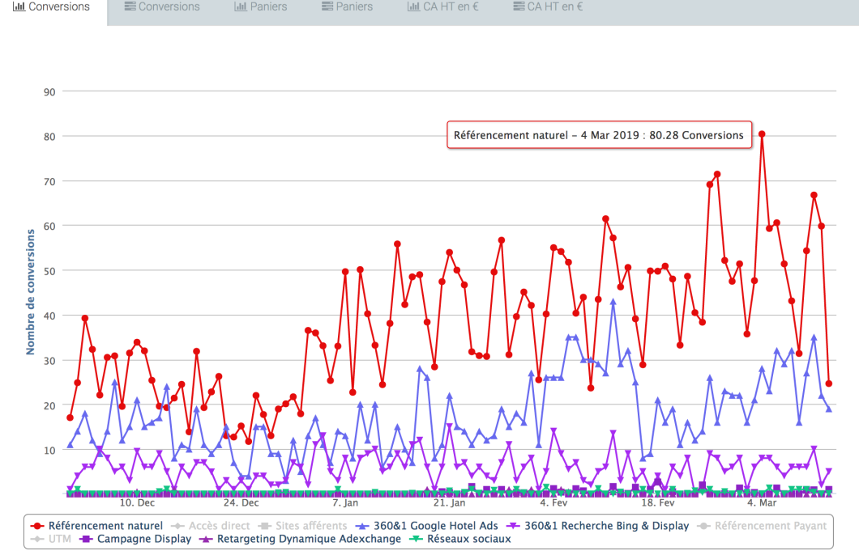
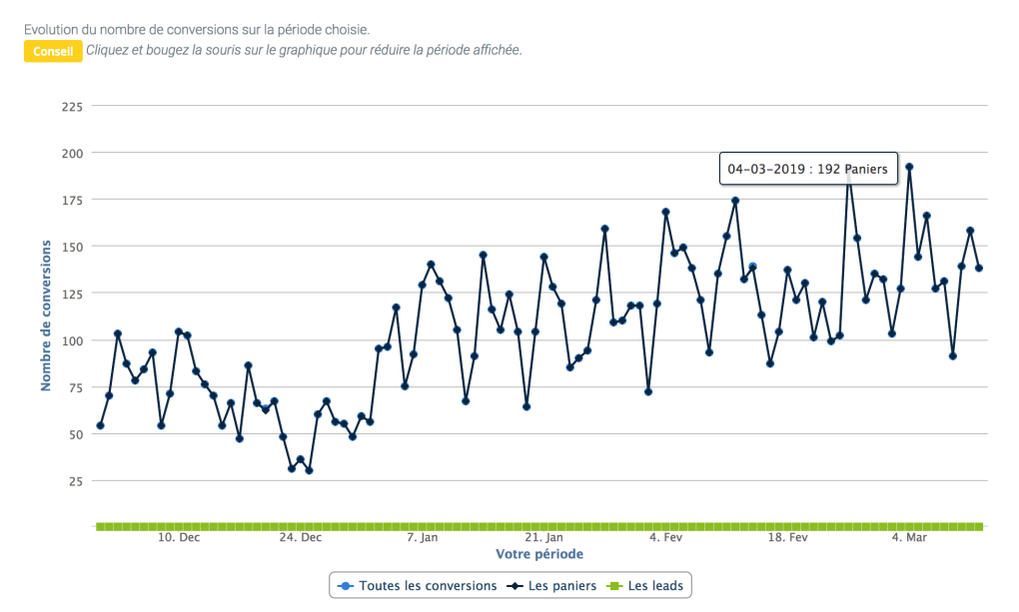
Résultats obtenus
2563;36
56.875
323
/63
5.6
0076
1#278
6.8/3655
7563./56
APRÈS
DISPOSITIF
ANTI-BRANDJACKING

Slide 17















Références
1.2
3.658987
63.2
89
5
2
1#278
6.8/3655
7563./56
Partenaires
Chaînes et réseaux
2016
2019

Slide 18
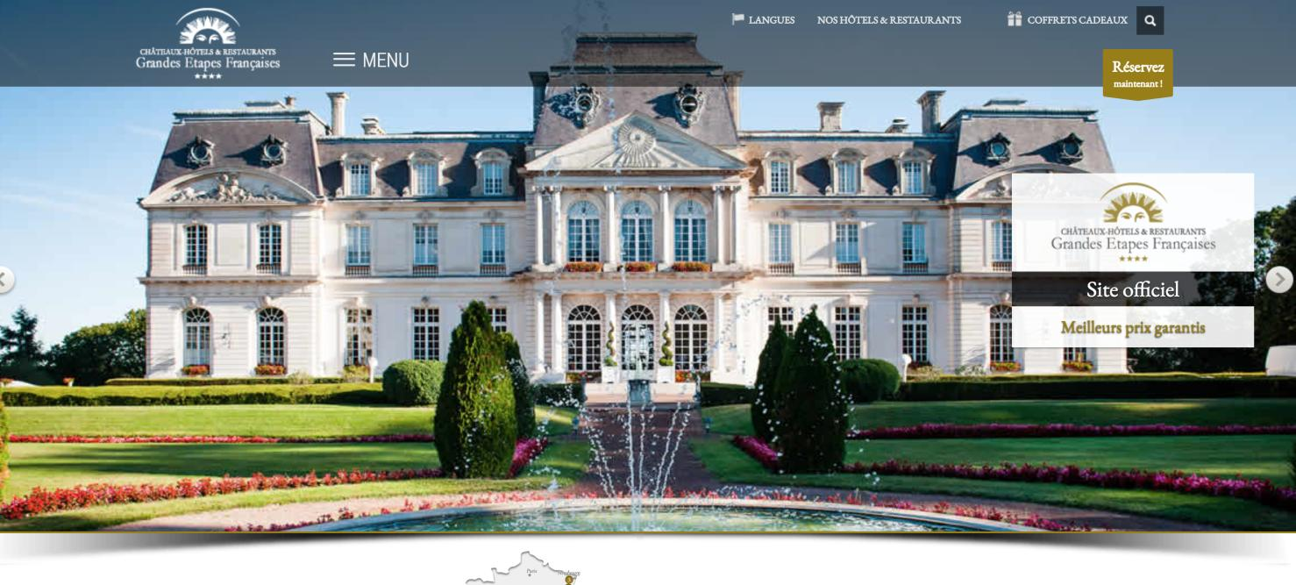
BUSINESS CASE
2563;36
29875
45::
323
1#278
6.8/3655
7563./56
1.2
3.658
56987./

Slide 19
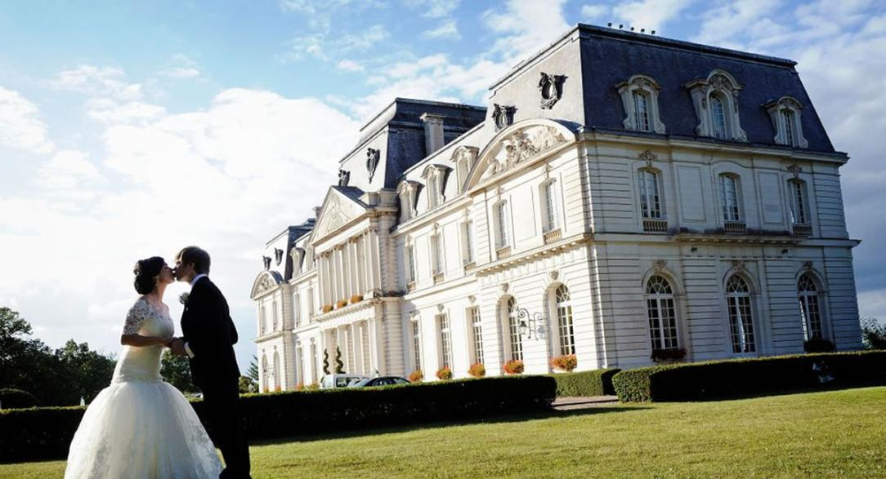
BUSINESS CASE
2563;36
29875
45::
323
1#278
6.8/3655
7563./56
1.2
3.658
56987./
Chaîne pionniere des châteaux hôtels de luxe
Fleuron en plein essor
6
CHATEAUX-HÔTELS en FRANCE
RESTAURANTS
273 CHAMBRES
260 EMPLOYES
45% FRANCAISE
55% ETRANGERE
69 000 Nuitées

Slide 20
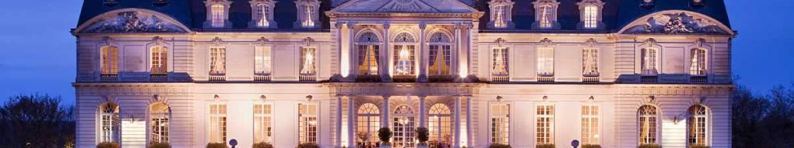


Business Case:
Problématiques et objectifs
70 %
De leur chiffre d’affaires
généré par les OTA
Dépendants des analytiques et dépenses Adwords via l’interface Reservit, sans gestion d’attribution
Dépendance aux OTA
Perte de contrôle
sur les données
+ 20% de réservations directes
Un ROI GARANTI de 7 en Adwords (14%)

Slide 21






LA REPONSE 360&1:
Diversification des leviers d’acquisition
2563;36
29875
45::
323
1#278
6.8/3655
7563./56
1.2
3.658
56987./
RETARGETING
VISITE QUALIFIEE
VENTE
TARGETING

Slide 22
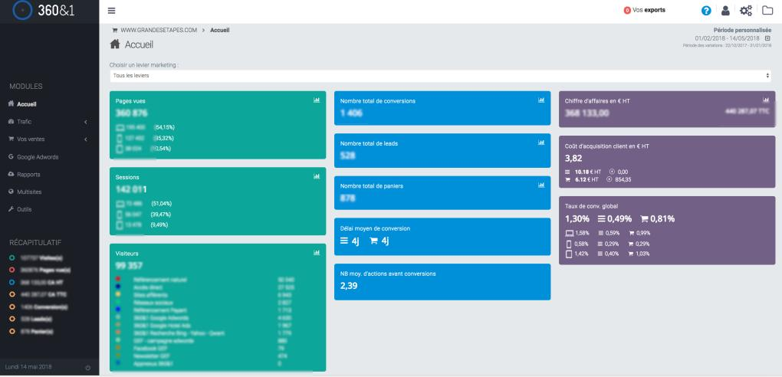
LA REPONSE 360&1:
Centralisation des données digitales

Slide 23
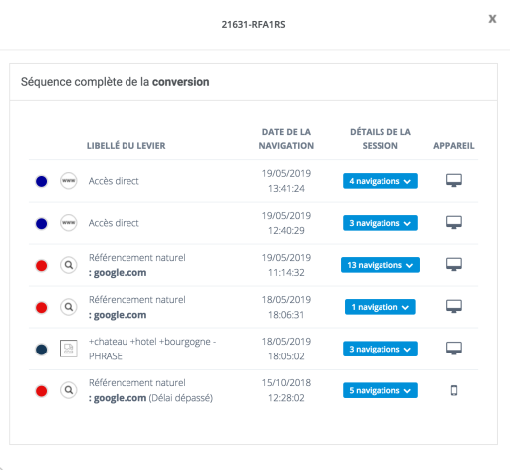
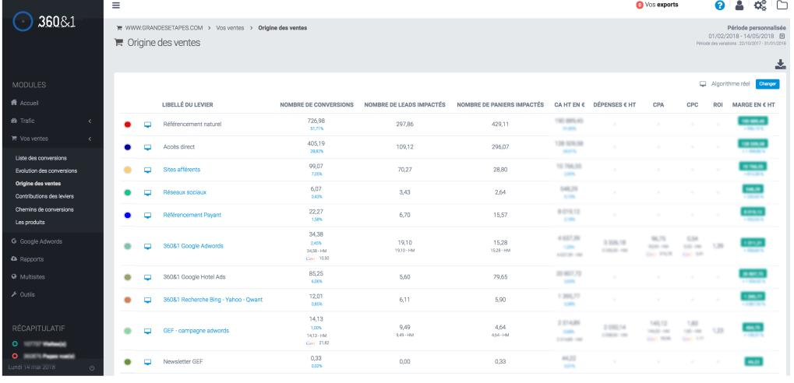
LA REPONSE 360&1:
Centralisation des données digitales
Connaissance des parcours

Slide 24
Résultats Ventes:
Une dépendance en baisse
VENTES
Y-1
Y
30%
50%
70%
50%
Adwords
Adwords
Réf. Naturel
OTA
OTA
Google Hotel Ads
TripAdvisor/Metasearch
(Booking/Expedia)
(Booking/Expedia)
Réf. Naturel
TripAdvisor/Metasearch

Slide 25
23.2
0.2
0.8
1#278
6.8/3655
7563./56
2563;36
29875
45::
323
1#278
6.8/3655
7563./56
1.2
3.658
56987./
CONTACTS
Olivier Ricard
Fondateur - Président Directeur Général
olivier@360and1.com
06 71 43 20 95
www.360and1.com

